Slide 1




Matemática com Python
Igor Terriaga Santos

Slide 2

Agenda
1. Revisão da Linguagem Python
2. Polinômios
3. Matrizes
4. Funções
5. Equações e Inequações
6. Números Complexos
7. Gráficos

Slide 3






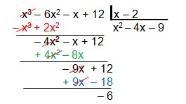
Polinômios

Slide 4
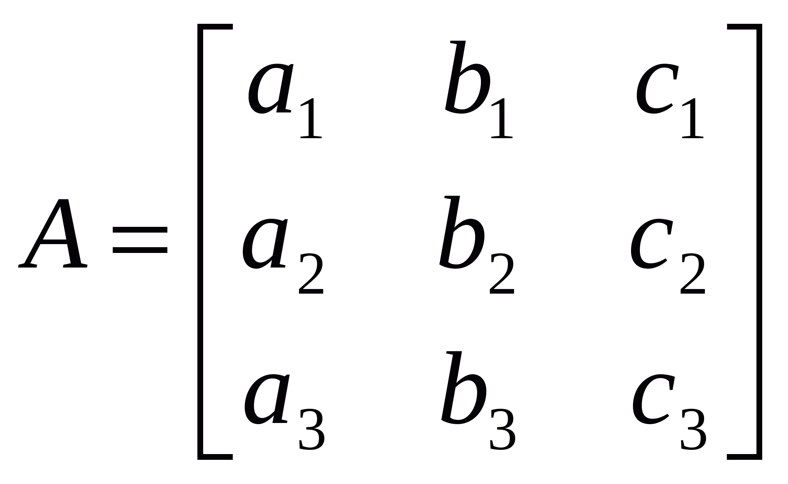
Matrizes

Slide 5
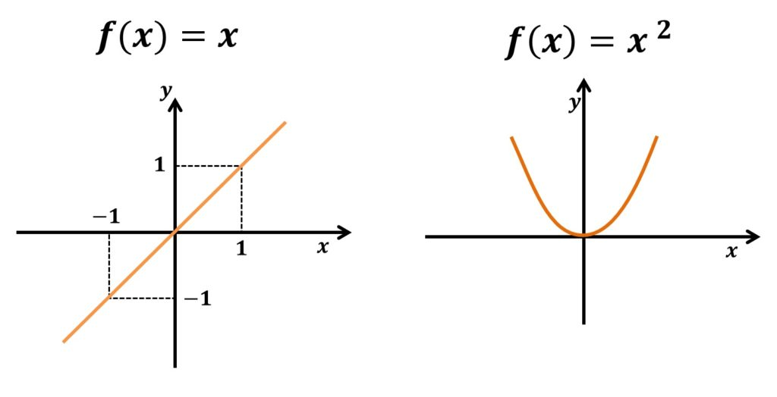
Funcões

Slide 6
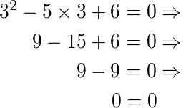
Equação e Inequação

Slide 7
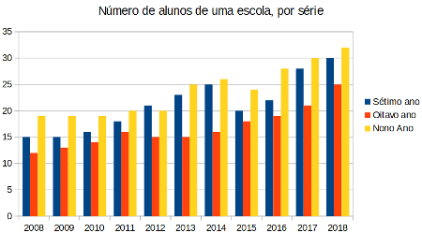
Gráficos

Slide 8



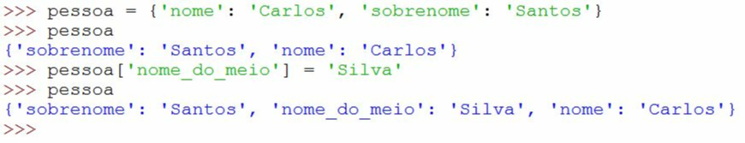
Dicionários
● Dicionários são estruturas de dados que possuem dois
campos, chave e valor.
● Dicionários são mutáveis, e seu uso se dá através de
colchetes { } e com a seguinte sintaxe: dicionário = {chave:
valor, chave: valor} com seus elementos separados por
vírgula.
● Para adicionar um elemento em um dicionário é só
especificar sua chave e valor.

Slide 9

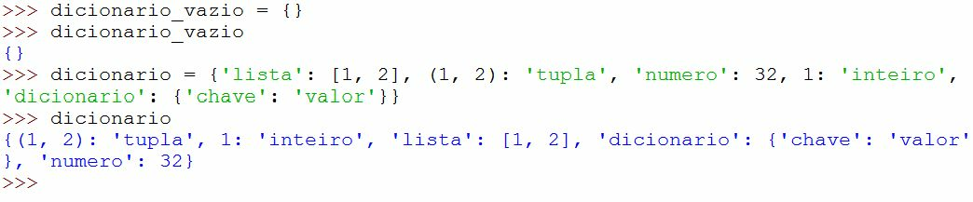
Definindo dicionários
● Para se inicializa um dicionário vazio só é preciso usar
colchetes{}.
● Elementos que se podem usar dentro de um dicionário:
○ Chave: qualquer um, exceto listas e os dicionários.
○ Valor: Qualquer um, incluindo dicionários.

Slide 10


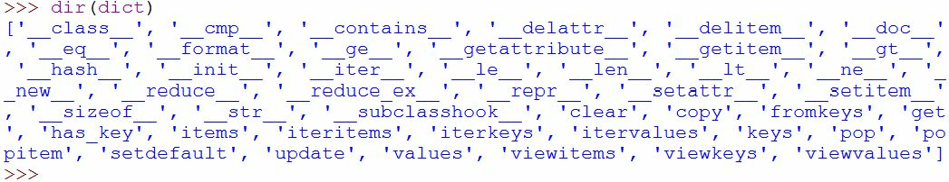
Métodos de um dicionário
● Assim como as outras estruturas de dados, já existe uma
série de funções prontas que podemos usar.

Slide 11

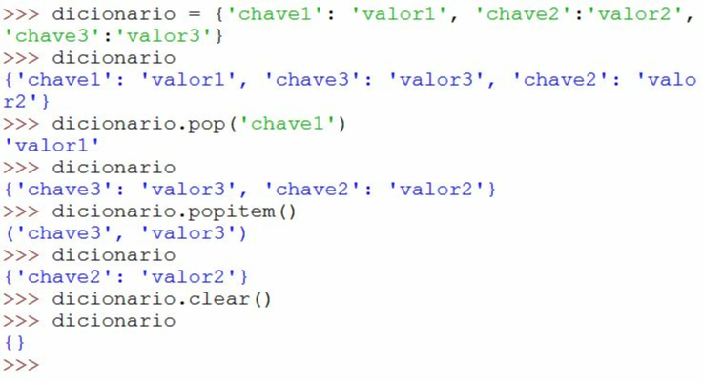

Métodos de um dicionário
● pop( ): Recebe uma chave como
parâmetro, retorna seu valor e
remove este item do dicionário.
● popitem( ):Retorna e remove um
elemento aleatório, chave e valor,
do dicionário.
● clear( ): Remove todos os dados de
um dicionário.

Slide 12

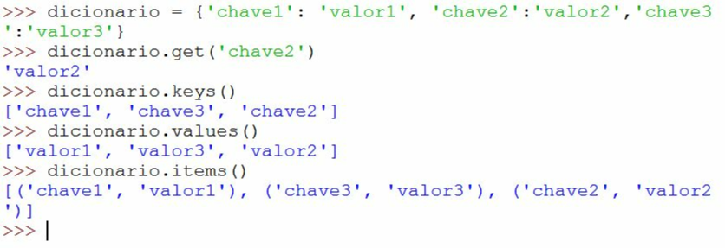
Métodos de um dicionário
● get( ): Recebe uma chave como
parâmetro, retorna seu valor.
● keys( ): Retorna uma lista
contendo todas as chaves do
dicionário.
● values( ): Retorna uma lista
contendo todos os valores do
dicionário.
● items( ): Retorna uma lista com
tuplas contendo a chave e o valor
de cada item do dicionário.

Slide 13


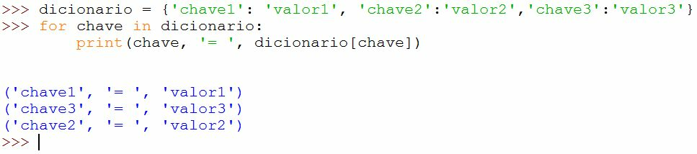
Percorrendo um dicionário
● Para se percorrer um dicionário é usado o mesmo método
que em listas e tuplas, com a única diferença de retornar
sua chave e valor.

Slide 14
Ordenando elementos em um dicionário
● Como dicionários possuem chave e valor, podemos
ordená-los ou por suas chaves, ou pelos seus valores.
● Porém, diferente das listas e tuplas, não existe um método
já pronto para ordenar dicionários.

Slide 15

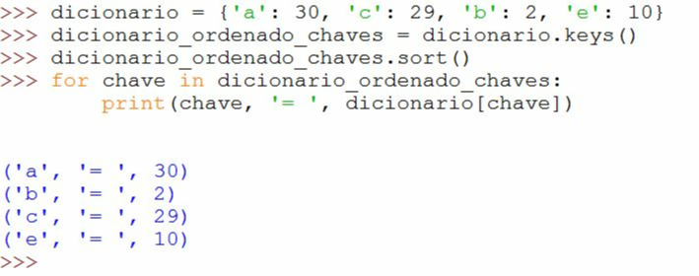

Ordenando elementos em um dicionário
● Ordenando pelas chaves:

Slide 16

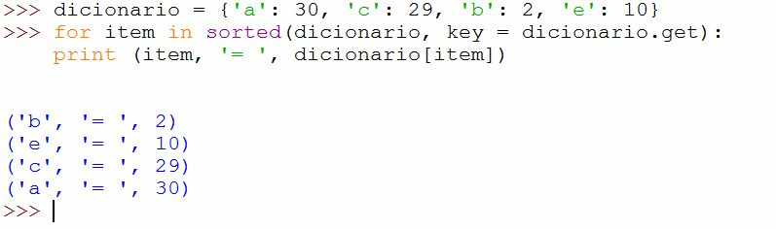
Ordenando elementos em um dicionário
● Ordenando pelos valores:

Slide 17


Material complementar
● Texto: Por que programar é o novo ‘aprender inglês’
○ https://www.nexojornal.com.br/expresso/2017/04/0
2/Por-que-programar-%C3%A9-o-novo-aprender-ing
l%C3%AAs
● Vídeo: Por que todos deveriam aprender a programar?
○ https://www.youtube.com/watch?v=mHW1Hsqlp6A
● Vídeo: Curso em Vídeo: Curso Python #01 - Seja um
Programador
○ https://www.youtube.com/watch?v=S9uPNppGsGo

Slide 18









Obrigado e até a próxima!
igsantos1996@gmail.com

